Slide 1


Merci à notre généreux partenaire pour la commandite de cet atelier

Slide 2

Atelier
Subvention et environnement fri

Slide 3
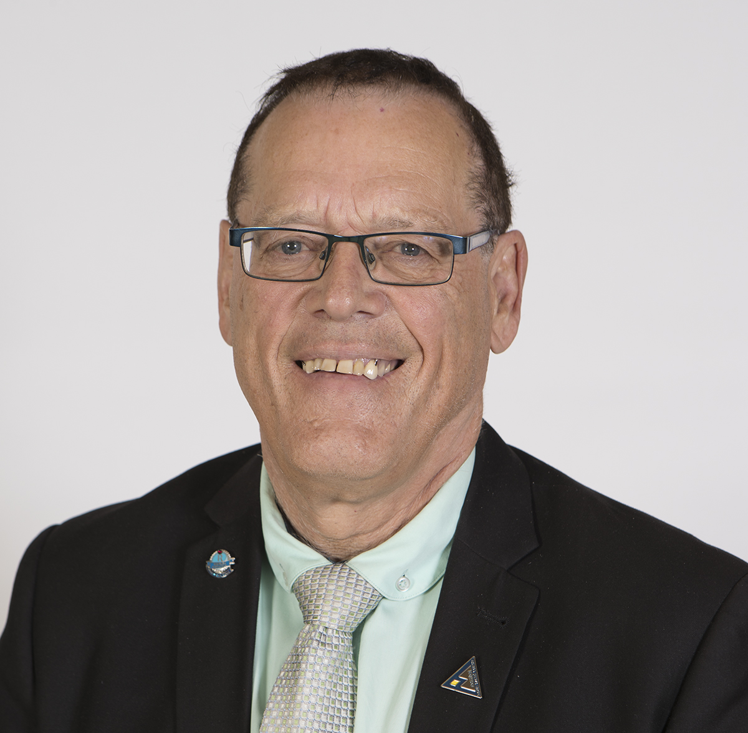
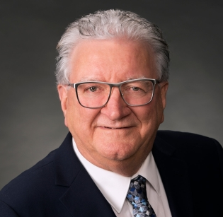
conférenciers
Atelier animé par Jean-Claude Lavoie et Jean-Charles Chiasson
Jean-Claude Lavoie
Président de la Fondation Richelieu-International, il est animé par un engagement profond envers la communauté et l’entraide. Marqué par la tragédie de Saint-Jean-Vianney, cette épreuve a façonné une vie dédiée au service des autres et au mieux-être collectif. Membre du Richelieu depuis 1993, il incarne avec constance des valeurs de solidarité, de résilience et d’oubli de soi.
Jean-Charles Chiasson
Vice-Président de la Fondation Richelieu International depuis 2023 et membre depuis 2005, Jean-Charles Chiasson est un homme profondément engagé, guidé par un désir constant de bâtir une communauté plus forte, plus saine et plus solidaire.

Slide 4
Les types de désignations
Les désignations honorifiques ont été instaurées afin de permettre d’honorer des individus, membres ou non du Richelieu International, tout en permettant à sa Fondation de bénéficier de fonds appréciables pour soutenir sa mission.​
Chantal Lagrois
600 $
Cercle Horace Viau
1 325 $
Jean-Joseph Girard
6 000 $
Notes:
Discussion : Pourquoi en remettre à vos membres , communauté ambassadeurs, collègues donner des exemples de gens en dehors des Richelieu.​

Slide 5
Pourquoi on redonne​
La FRI a redonné plus de cinq millions depuis sa création grâce à des donations dans divers domaines et, depuis 2019, en environnement​.
Notre virage vert nous permet de tisser des liens avec les entreprises et organisations partout en francophonie qui ont décidé de se tourner vers l’environnement.​

Slide 6
subventions
Bénévolat et
implication
Les jeunes
Redonnées dans
vos communautés

Slide 7
Notre mission et réflexion
Son déploiement des forces passe par l’élément le plus important aux yeux de la jeunesse : l’environnement. En choisissant de soutenir l’environnement, nous serons en mesure d’assurer un avenir à nos jeunes. Qui plus est, notre virage vert nous permettra de tisser des liens avec les entreprises et organisations partout dans la francophonie qui ont décidé de se tourner vers l’environnement.

Slide 8
Notre mission et réflexion
Nous en ferons des partenaires qui non seulement seront de tout cœur avec nous, mais qui pourront nous aider financièrement dans nos démarches environnementales. Les plus grandes entreprises ont pris un virage vert et la mouvance est irréversible, car les scientifiques sont unanimes, il n’y a plus de temps à perdre. Il en va de même pour le Richelieu et sa Fondation.

Slide 9
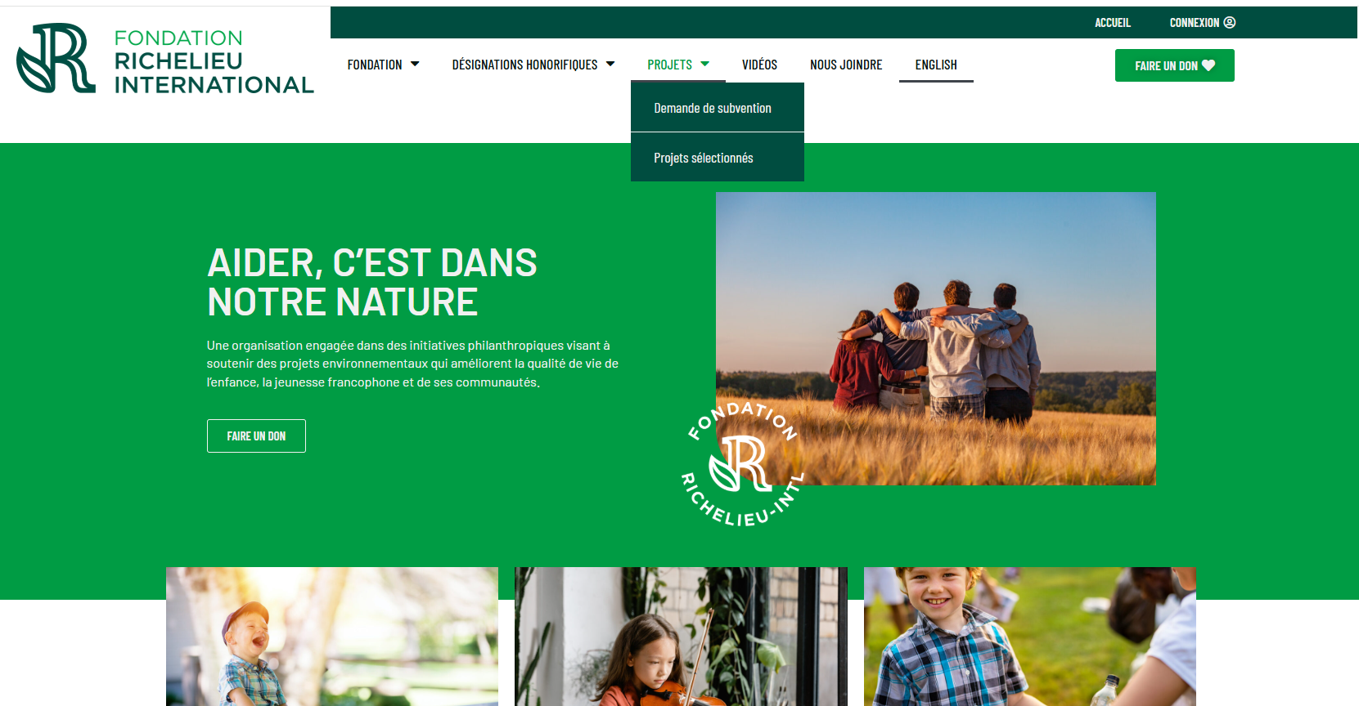
Informations sur le site internet

Slide 10
Politique de subvention​
Subvention pour une initiative :
  liée à l’environnement;
  mobilisant les acteurs de votre milieu;
  visant la mise en place de conditions favorables au développement du potentiel des jeunes de votre territoire.

Slide 11
Politique de subvention​
Organismes reconnus et soutenus :
  Écoles
  Centres de services scolaires ou commissions scolaires
  OBNL et Associations
Organismes non reconnus et non soutenus :
  Entreprises à but lucratif
  Autres fondations
  Club Richelieu
  Individu seul
  Municipalités et autres organismes gouvernementaux (leur partenariat est cependant apprécié)

Slide 12
Politique de subvention​
Montant de la subvention
Pour les projets de 75 000 $ et plus, la subvention sera d’un maximum de 15 %, avec un maximum de 20 000 $.
Pour les projets de 75 000 $ et moins, la subvention sera d’un maximum de 20 %, avec un maximum de 10 000 $.
Les coûts du projet, incluant toutes les phases, doivent être de 150 000 $ ou moins.

Slide 13
Critères de subvention
La FRI est sensible à la créativité, à l’innovation, à l’implication bénévole et à l’engagement des organismes sollicitant un appui financier.
La FRI soutiendra les partenaires qui proposeront des projets dans les domaines suivants :
  Protection
  Nettoyage et restauration
  Mise en valeur
  Développement de l’énergie verte

Slide 14
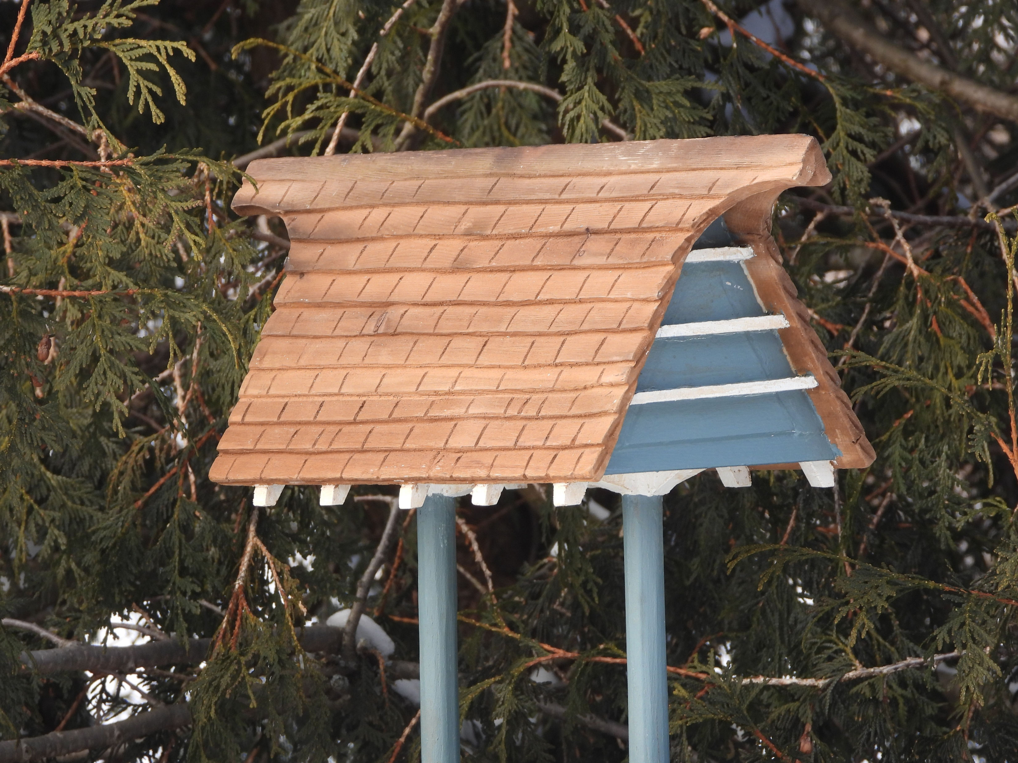
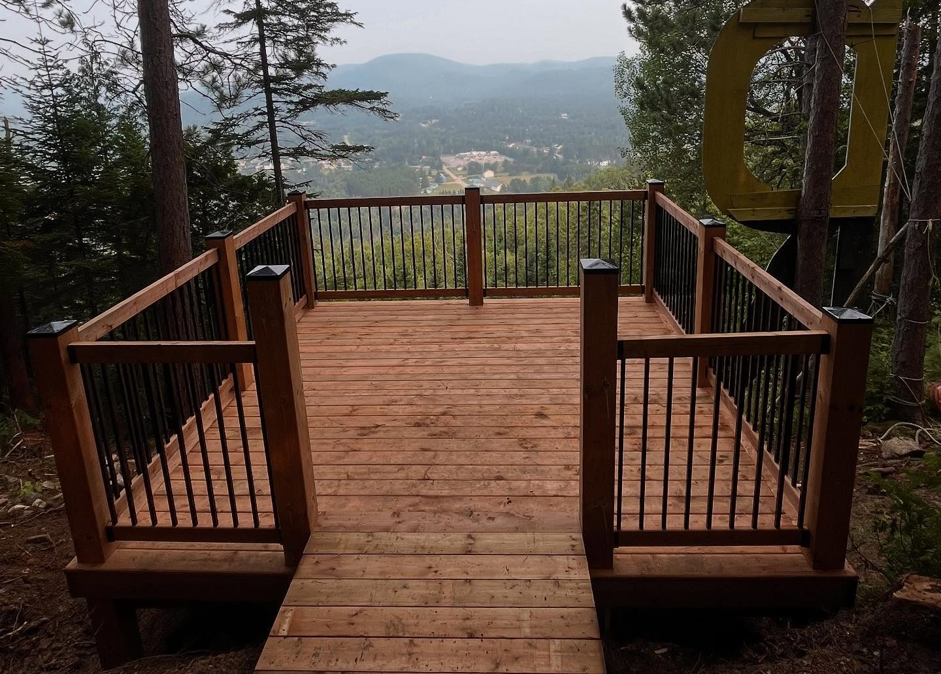
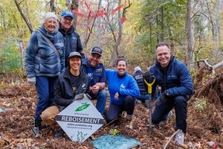
Exemples de subventions acceptées​
Club d'ornithologie du Madawaska ltée, Nouveau-Brunswick – Nichoirs pour hirondelles à front blanc
Un projet de conservation qui soutient la biodiversité en construisant des abris adaptés afin de protéger et développer l’habitat des hirondelles à front blanc.
Camps St-Côme, Québec – Au pied de la montagne
Un projet axé sur la protection de la forêt et l’aménagement d’un sentier sécuritaire, permettant aux jeunes et aux familles de profiter d’un milieu naturel en toute quiétude.
Arbre-Évolution, Québec – Campagne de reboisement social
Une vaste campagne de plantation d’arbres qui favorise la lutte contre les changements climatiques tout en renforçant les liens sociaux au sein des communautés.
542 arbres plantés, 374 arbustes plantés, 193 bénévoles et 103 élèves mobilisé·e·s

Slide 15
Questions?

Slide 16
Merci à notre généreux partenaire pour la commandite de cet atelier

